Slide 1
ANTECEDENTES DE LA ADMINISTRACIÓN DE RECURSOS HUMANOS UNIDAD I MATERIA L00723 EN LA LICENCIATURA EN ADMINISTRACION
FEBRERO-JUNIO 2015

Slide 2
OBJETIVO DEL MATERIAL
El alumno deberá conocer las funciones de recursos humanos, contexto actual y su importancia en las organizaciones.
Contextualizar para poder analizar la trascendencia de la administración de recursos humanos en las organizaciones respecto a la administración de las mismas.
Elaboración de un mapa conceptual de empresas que administran exitosamente sus recursos humanos.

Slide 3
Índice
Objetivo Pag. 5
Conceptos de administración. Pag. 6
Cuadro de administración. Pag. 12
Conceptos de administración de recursos humanos. Pag. 15
La importancia del capital humano. Pag. 20
¿Cuál es la clave del éxito de las organizaciones? Pag.30
La Visión de la administración del capital humano Pag 40
¿Que es un gerente? Y sus competencias Pag 41
Objetivos del área de R.H. Pag 55
Premisas para una gestión estratégica de r.h. Pag. 59
Retos competitivos y administración de r.h. Pag .64
Bibliografía Pag . 71

Slide 4
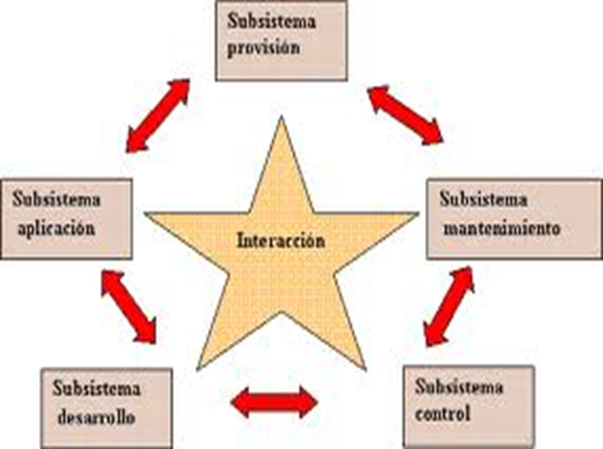


Slide 5

OBJETIVO
Distinguir y conocer las técnicas y herramientas que contribuyen a la eficiencia del factor humano en las organizaciones, con la finalidad de concebir que la administración de recursos humanos es una ventaja competitiva para las organizaciones.

Slide 6

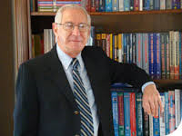
ADMINISTRACIÓN
DEFINICIÓN:
"La tarea básica de la administración es hacer las cosas por medio de las personas de manera eficaz y eficiente" Idalberto Chiavenato

Slide 7

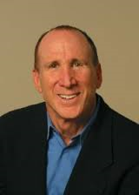
Para Robbins y Coulter, la administración es la "coordinación de las actividades de trabajo de modo que se realicen de manera eficiente y eficaz con otras personas y a través de ellas".

Slide 8


Hitt, Black y Porter, definen la administración como "el proceso de estructurar y utilizar conjuntos de recursos orientados hacia el logro de metas, para llevar a cabo las tareas en un entorno organizacional" .

Slide 9
Díez de Castro, García del Junco, Martín Jimenez y Periáñez Cristóbal, la administración es "el conjunto de las funciones o procesos básicos (planificar, organizar, dirigir, coordinar y controlar) que, realizados convenientemente, repercuten de forma positiva en la eficacia y eficiencia de la actividad realizada en la organización"

Slide 10


Para Koontz y Weihrich, la administración es "el proceso de diseñar y mantener un entorno en el que, trabajando en grupos, los individuos cumplan eficientemente objetivos específicos"

Slide 11

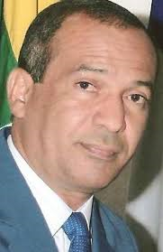
Reinaldo O. Da Silva, define la administración como "un conjunto de actividades dirigido a aprovechar los recursos de manera eficiente y eficaz con el propósito de alcanzar uno o varios objetivos o metas de la organización" .

Slide 12

ADMINISTRACION
RECURSOS
FINANCIEROS
RECURSOS
HUMANOS
ADMINISTRACION
RECURSOS
MATERIALES
RECURSOS
TECNOLOGICOS

Slide 13
ADMINISTRACION
ESTANDARES
SEGUIMIENTO
EVALUACION
RETROALIMENTACION
OBJETIVOS
POLITICAS
PROCEDIMIENTOS
PROGRAMAS
PRESUPUESTOS
PLANEACION
ADMINISTRACION
ORGANIZACION
CONTROL
LIDERAZGO
COMUNICACIÓN
SUPERVISION
MOTIVACION
DIRECCION
JERARQUIAS
FUNCIONES
OBLIGACIONES

Slide 14
ADMINISTRACION
FUNCIONES PRINCIPALES DE UNA EMPRESA
MANUFACTURA
CADENA DE SUMINISTROS
FINANZAS
COMERCIAL
RECURSOS HUMANOS
SISTEMAS DE INFORMACIÓN

Slide 15

ADMINISTRACIÓN DE RECURSOS HUMANOS
CONCEPTO:
Recursos Humanos es la disciplina que estudia las relaciones de las personas en las organizaciones, la relación mutua entre personas y organizaciones, las causas y consecuencias de los cambios en ese ámbito y la relación con la sociedad.
J.Maritany.

Slide 16
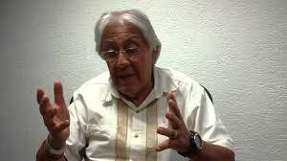

Fernando Arias Galicia De las anteriores definiciones se puede concluir que la Administración de recursos humanos es aquella que tiene que ver con el aprovechamiento y mejoramiento de las capacidades y habilidades de las personas y en general con los factores que le rodean dentro de la organización con el objeto de lograr el beneficio individual, de la organización y del país.

Slide 17
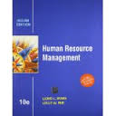
Byars y RUE:
  “Es el área de la administración relacionada con todos los aspectos del personal de una organización; determinando necesidades de personal, reclutar, seleccionar, desarrollar, asesorar y recompensar a los empleados; actuar como enlace con los sindicatos y manejar otros asuntos de bienestar”.

Slide 18


Idalberto Chiavenato:
  “Significa conquistar y mantener personas en la organización, que trabajen y den el máximo de sí mismas con una actitud positiva y favorable”.

Slide 19


William B. Werther, Jr. Y Keith Davis.
  “ El propósito de la administración de los recursos humanos es mejorar las contribuciones productivas del personal a la organización, de manera que sean responsables desde un punto de vista estratégico, ético y social”.

Slide 20
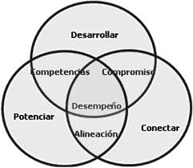

LA IMPORTANCIA DEL CAPITAL HUMANO DE LAS ORGANIZACIONES

Slide 21
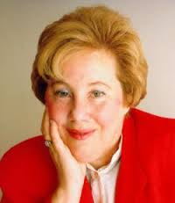
CAPITAL HUMANO
Los recursos humanos son la mayor fuente de poder para las compañías". Así inició su conferencia la profesora de la Harvard Business School Rosabeth Moss Kanter, en la inauguración del centro de Recursos Humanos IBM Airtel en el Instituto de capacitación de la Empresa.

Slide 22
CAPITAL HUMANO
Considerada como una de las cincuenta mujeres más influyentes en el mundo de los Recursos Humanos, Moss Kanter profundizó en los retos estratégicos que las empresas del nuevo milenio necesitan para el éxito, todos ellos relacionados con el capital humano.

Slide 23
CAPITAL HUMANO
Según ella, la capacidad intelectual es la clave.
"En el sistema empresarial antiguo, la gente era considerada según su posición, títulos universitarios o por las relaciones familiares, el talento no importaba. Hoy, esto es sustituido por la destreza y capacidad de acción de los empleados".

Slide 24
CAPITAL HUMANO
La profesora de Harvard opina que para que una empresa tenga éxito es necesario que se rodee de tres activos directamente relacionados con la capacidad intelectual que denomina "las 3 ces": Conceptos, Competencias y Conexiones.

Slide 25
CAPITAL HUMANO
Toda organización para competir hoy necesita imaginación y nuevas ideas. "Las organizaciones están hambrientas de talento y necesitan personas que analicen nuevas maneras de hacer mejor las cosas. Para ello, es necesario que la dirección facilite la puesta en marcha de estas ideas". Según Moss, muchas organizaciones están aún ancladas en el pasado, y más interesadas en su historial y su "buena fama" que en el futuro.

Slide 26
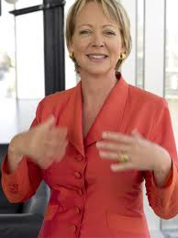
CAPITAL HUMANO
Linda Gratton, autora de Estrategias de Capital Humano, afirma que el principal valor del ser humano es la inteligencia emocional.
Cree que colocar a las personas en el centro del éxito influye en la manera en que pensamos sobre las empresas y en lo que hacemos con ellas.

Slide 27
CAPITAL HUMANO
La autora explica cuáles son las características del capital humano, qué nos hace distintos del dinero y qué consecuencias tienen esas diferencias. Asegura que existen tres principios que el ser humano funciona en el tiempo, busca significados, tiene alma y que deben estar presentes en las bases de la filosofía de todas las organizaciones.

Slide 28
EL SER HUMANO
Sabemos que:
El ser humano es la única fuente posible de creación de valor.
Las organizaciones son conglomerados de seres humanos.
La ventaja competitiva de cualquier empresa radica en su gente.
La gente hace la estrategia, no la estrategia a la gente.

Slide 29
La contribución del factor humano
Una visión contable
Para efectos prácticos, la forma de contabilizar al recurso humano siempre lo pone del lado equivocado
=En el balance está en el pasivo
=En el estado de resultados se le considera un costo.
Las áreas de RH no han logrado vincular, cuantitativamente, al factor humano con los resultados del negocio.

Slide 30
¿Cuál es la clave del éxito de las organizaciones?
Gente, gente, gente.
Aplican la misión seriamente.
Saben que el éxito atrae a la mejor gente y la gente sostiene el éxito.
Identifican exactamente el tipo de gente que están buscando.
Ven el plan de carrera como una inversión.
Promueven al personal interno.
Recompensan el buen desempeño.
Miden la satisfacción del personal.
HAY GROUP.

Slide 31

1. Aplican la misión seriamente.
La misión, los valores y la cultura corporativa están definidas y sirven para alinear los sistemas administrativos, estructuras, procesos, programas y políticas dentro de la organización.
Existe claridad entre la cultura y las conductas individuales
La conducta deseable se define, se sustenta, se reconoce y se recompensa consistentemente en la organización.

Slide 32

2. Saben que el éxito atrae a la mejor gente y la gente sostiene el éxito
Claro enlace entre el éxito organizacional y la habilidad para atraer y retener a personal con potencial.
Habilidad de la organización para aprovechar su éxito para atraer un flujo interrumpido del mejor talento que existe.
“La gente buena quiere trabajar para ganadores”

Slide 33

3. Identifican exactamente el tipo de gente que están buscando.
Contratan gente para que haga una carrera; no para hacer sólo un trabajo.
Dedican tiempo y recursos a desarrollar y aplicar modelos de competencias hechos a su medida.
Logran el óptimo acoplamiento entre el perfil de la posición y la persona.

Slide 34

4. Ven el plan de carrera como una inversión.
El desarrollo de la gente es el “torrente sanguineo” del futuro de la organización.
Rotación de asignaciones para ayudar a la gente a desarrollarse a su máximo potencial, a fin de que encuentren retos y satisfacción en el trabajo.

Slide 35
Asegurarse de que su “inversión por empleado” se encuentre en el extremo alto de los promedios del mercado.
Hacer responsables a los altos mandos del desarrollo exitoso de su personal a través de la instrucción formal dirección y tutoría individual.

Slide 36

5. Promueven al personal interno.
Mantienen un sistema de información actualizado de quién es y dónde se encuentra la mejor gente para asegurar que las oportunidades se asignen a los mejores.
La alta dirección es responsable de los planes de sucesión y desarrollo que se necesitan para preparar a cada subordinado para su siguiente puesto potencial.
Desarrollan programas que ayudan a los empleados a tener un mejor equilibrio entre el trabajo y la familia.

Slide 37
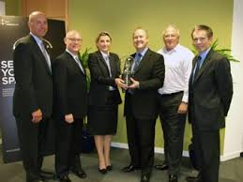
6. Reconocen y Recompensan el desempeño sobresaliente.
La evaluación del desempeño se considera como un proceso crítico que se plantea como un ciclo anual y que integra temas de capacitación .
En el ámbito de desarrollo las evaluaciones se usan para medir y reconocer el potencial del empleado.
En el ámbito salarial, una mayor proporción de la fuerza laboral tiene derecho a incentivos económicos variables por su desempeño exitoso.

Slide 38

7. Miden la satisfacción del personal.
Cuentan con amplios y variados procesos de retroalimentación formales e informales.
Las organizaciones han diseñado formas para medir y dar seguimiento a su desempeño.
Vinculan y miden temas del capital humano a temas de desempeño exitoso de la organización.
La satisfacción del empleado como medida de éxito de la organización y de plena satisfacción de los clientes internos y externos.

Slide 39

7. Entienden la relación entre satisfacción del empleado y la del cliente
Retención
del
empleado
Satisfacción
del
empleado
Valor
del
servicio
externo
Satisfacción
del
cliente
Lealtad
del
cliente
Productividad
del
empleado

Slide 40

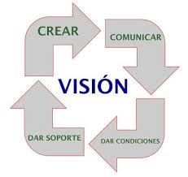
La Visión de la administración del capital humano.
Asegurar que exista el capital humano capaz de convertir la estrategia en realidad, convirtiéndolo en una ventaja competitiva sustentable de la organización
HAY GROUP

Slide 41

¿QUE ES UN GERENTE?
Un gerente es una persona que planea, organiza, dirige y controla la asignación de recursos humanos, financieros y de información para lograr los objetivos de la organización.
HELLRIEGEL/JACKSON/SLOCUM pag. 7

Slide 42


LAS COMPETENCIAS GERENCIALES
COMUNICACIÓN
PLANEACIÓN Y ADMINISTRACIÓN
TRABAJO EN EQUIPO
ACCIÓN ESTRATEGICA.
CONCIENCIA GLOBAL.
MANEJO PERSONAL.
HELLRIEGEL/JACKSON/SLOCUM pag. 5

Slide 43
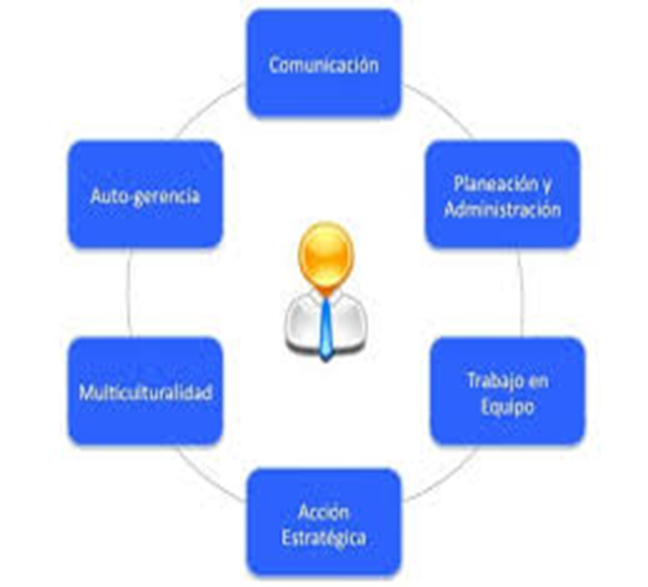

Slide 44

MODELO DE COMPETENCIAS GERENCIALES
Competencia en la
comunicación
Competencia en el
Trabajo en equipo
EFICACIA
GERENCIAL
Competencia para la
Planeación y la
administración
Competencia para
la globalización
Competencia en
la acción
estratégica
Competencia en el
manejo personal
HELLRIEGEL/JACKSON/SLOCUM pag. 7

Slide 45
Competencias del gerente de recursos humanos
Dado que los altos directivos esperan que los gerentes de RH asuman un rol más amplio en las estrategias generales de la organización, varios de ellos necesitarán adquirir un conjunto de competencias complementarias.
George Bohlander-Scott Snell pag.34

Slide 46

Dominio de los negocios. Los profesionales de recursos humanos deben conocer a la perfección los negocios de su organización. Esto requiere que identifiquen sus capacidades económicas y financieras para que puedan "unirse al equipo" de gerentes de negocios y desarrollar la dirección estratégica de la empresa. Requiere también que los profesionales de RH desarrollen habilidades en las relaciones externas enfocadas a sus clientes.

Slide 47

Dominio en los procesos de recursos humanos. Los profesionales de recursos humanos son los expertos de la organización en la ciencia del comportamiento. Se espera de ellos que desarrollen competencias en áreas como proceso de empleo, desarrollo, evaluación, recompensas, desarrollo de equipos y comunicación para mantenerse al corriente de los cambios.

Slide 48




Dominio del cambio. Los profesionales de recursos humanos tienen que ser capaces de administrar procesos de cambio para que sus actividades se fusionen de manera efectiva con las necesidades de negocios de la organización. Esto implica habilidades interpersonales y de solución de problemas, así como inventiva y creatividad.
La
EXPANDIRSE

Slide 49

FUERZAS:
o…
Ley del menor esfuerzo
Exploración y búsqueda de lo nuevo
ENTROPÍA
ENTROPÍA
ENTROPÍA
ENTROPÍA
CREATIVIDAD
ENTROPÍA
ENTROPÍA

Slide 50

Credibilidad personal. Los profesionales de recursos humanos deben establecer credibilidad personal a los ojos de sus clientes internos y externos. La credibilidad y la confianza se ganan desarrollando relaciones personales con los clientes, demostrando los valores de la empresa, defendiendo las propias creencias y siendo justos al tratar a los demás.

Slide 51
¿Por qué la administración de recursos humanos es importante para los gerentes?
¿Por qué todos estos conceptos y técnicas son importantes para los gerentes? Tal vez es más fácil contestar la pregunta con una lista de los errores referentes al personal, que usted no querrá cometer cuando administre.
Gary Dessler pag.3

Slide 52


Por ejemplo:
Contratar a la persona equivocada para un puesto .
Tener una alta rotación de empleados.
Que su personal no haga su mejor esfuerzo.

Slide 53
Perder tiempo en entrevistas inútiles.
Que su empresa sea demandada por acciones discriminatorias.
Que su compañía sea acusada de prácticas inseguras de acuerdo con las leyes federales de seguridad laboral.

Slide 54


Que sus empleados consideren que sus sueldos son injustos y desiguales respecto a los de otros empleados de la empresa
Permitir que la falta de capacitación afecte la eficacia de su departamento.
Cometer cualquier práctica laboral injusta.

Slide 55
OBJETIVOS DEL AREA DE R.H. Chiavenato
Crear, mantener y desarrollar un contingente de personas con habilidades, motivación y satisfacción por alcanzar los objetivos de la organización.
Crear, mantener y desarrollar condiciones organizacionales para el empleo, desarrollo y satisfacción plena de las personas, y para el logro de los objetivos individuales.
Lograr eficiencia y eficacia por medio de las personas.

Slide 56
OBJETIVOS DEL AREA DE R.H.
Ramón J. Valle C
Analizar los retos que se plantean a la empresa y cómo puede contribuir la función de personal a afrontarlos mejor o aprovecharlos.
Contribuir a la identificación de fuentes de ventajas competitivas sostenibles y a la formulación de estrategias para desarrollarlas.

Slide 57

Atraer y retener a los mejores talentos y motivarlos para que orienten sus conductas hacia el cumplimiento de los objetivos empresariales. Esto pasa por lograr su
implicación y compromiso con la empresa para lo que, a su vez, las políticas de
RRHH deben satisfacer sus diversas necesidades y demandas.

Slide 58
Desarrollar políticas de RRHH que sean coherentes entre sí y orientadas al logro de los objetivos empresariales .
Diseñar e implantar políticas de RRHH que se ajusten y apoyen a las estrategias de la empresa.

Slide 59

PREMISAS PARA UNA GESTIÓN ESTRATEGICA DE R.H.
El apoyo de la dirección.
Una visión estratégica compartida de la gestión de R.H.
La participación de los responsables de la función de R.H. en el proceso estratégico desde el principio

Slide 60
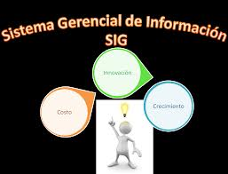
Desarrollar un sistema fiable de información de R.H.
Cambio de orientación en la propia función de personal.
Cambio en las competencias de los responsables de R.H.

Slide 61
Administración de Recursos Humanos
Marco general para la administración de recursos humanos
RECURSOS HUMANOS Planeación. Reclutamiento. Proceso de empleo. Diseño de puestos. Capacitación/desarrollo Evaluación del desempeño. Comunicaciones. Compensación. Beneficios. Relaciones laborales.
INQUIETUDES DE LOS EMPLEADOS Diversidad de orígenes. Distribución de la edad. Cuestiones de género. Seguridad laboral. Niveles de educación. Derechos de los empleados. Cuestiones de privacidad. Actitudes en el trabajo. Inquietudes familiares.
RETOS COMPETITIVOS Globalización. Tecnología. Administración del cambio. Capital humano. Nivel de responsabilidad. Contención de costos.
George Bohlander-Scott Snell pag.5

Slide 62
Marco general para la administración de R.H
RETOS COMPETITIVOS
Globalización.
Tecnología.
Administración del cambio.
Capital humano.
Nivel de responsabilidad.
Contención de costos.

Slide 63
INQUIETUDES DE LOS EMPLEADOS
Diversidad de orígenes.
Distribución de la edad.
Cuestiones de genero.
Seguridad laboral.
Niveles de adecuación.
Derechos de los empleados.
Cuestiones de privacidad.
Actitudes en el trabajo.
Inquietudes familiares.

Slide 64
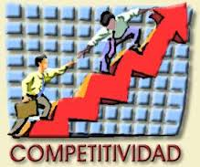
RETOS COMPETITIVOS Y ADMINISTRACIÓN DE RECURSOS HUMANOS
Organizaciones profesionales como la Society for Human Resource Management (SRHM) y la Human Resource Planning Society (HRPS) llevan a cabo estudios continuos sobre las cuestiones de competitividad que enfrentan las empresas y que más presiones les producen y los resultados fueron los siguientes:
George Bohlander-Scott Snell pag.5

Slide 65


Ser global.
Adoptar la nueva tecnología.
Administrar el cambio.
Administrar el talento o capital humano.
Responder al mercado.
Contener los costos.
CAMBIO

Slide 66

El cambio
Las organizaciones que han tenido éxito en la ingeniería del cambio por lo general desarrollan en su planeación de administración del cambio estos elementos clave:
George Bohlander-Scott Snell pag.14

Slide 67
Vinculan el cambio a la estrategia de negocios.
Crean beneficios cuantificables.
Comprometen a los empleados, clientes y proveedores clave desde el principio.
Integran los cambios de conducta requeridos.

Slide 68
Guían de manera clara, inequívoca y consistente.
Invierten en la implementación y el sostenimiento del cambio.
Se comunican de manera continua y personal.
Venden la idea del compromiso con el cambio, no la comunicación acerca del cambio."

Slide 69
Administrar el talento o capital humano
La idea de que las organizaciones "compiten mediante las personas" destaca el hecho de que el éxito depende cada vez más de la capacidad de una organización para administrar
el talento o capital humano. El término capital humano describe el valor económico del conocimiento, las habilidades y las capacidades de los empleados.
George Bohlander-Scott Snell pag.14

Slide 70
Capital humano y administración de recursos humanos
El capital humano es intangible y elusivo, y no puede administrarse de la manera en que las organizaciones administran los puestos, los productos y las tecnologías. Una de las razones para esto es que los empleados, no la organización, poseen su propio capital humano. Si los empleados valiosos dejan la empresa se llevan consigo su capital humano y la empresa pierde lo que haya invertido en capacitarlos y desarrollarlos.

Slide 71
BIBLIOGRAFIA
ARIAS GALICIA L. FERNANDO, HEREDIA ESPINOSA VICTOR, ADMINISTRACION DE RECURSOS HUMANOS. TRILLAS. MEXICO,2012.
GEORGE BOHLANDER. SCOTT SNELL. ADMINISTRACION DE RECURSOS HUMANOS.CENGAGE LEAENING. México,2014.
IDALBERTO CHIAVENATO. ADMINISTRACION DE RECURSOS HUMANOS. Mc Graw Hill. México,2013.
JOHN M. IVANCEVICH ADMINISTRACION DE RECURSOS HUMANOS. Mc Graw Hill. México,2004.
GARY DESSLER. ADMINISTRACION DE RECURSOS HUMANOS. PEARSON. México,2013.

